Slide 1
מערכת הדמיה לרשתות חיישנים simulation system for sensor network
ספיר ארליך
מיכל יומטוביאן
בהנחיית:
פרופסור אדריאן סגל
אלכסנדר לבזין
Notes:
שער

Slide 2
רשתות חיישנים- מה זה בכלל?
הפרויקט עוסק ברשתות חיישנים מסוג EnHANTs. כל רשת כזו מורכבת מ:
חיישנים מייצרי מידע- צמתי המקורות. מייצרים חבילות מידע בקצב כלשהו.
צומת יעד- אליו צריכות להגיע חבילות המידע.
צמתי ביניים- יוצרים מסלולים להעברת החבילות.
מקור
יעד

Slide 3
רשתות חיישנים- מה זה בכלל?
הפרויקט עוסק ברשתות חיישנים מסוג EnHANTs.
צמתי הביניים ברשת בעלי בטריה מוגבלת ונטענים סולרית, מתנועה או ממקורות אנרגיה אחרים.
התקשורת בין הצמתים ברשת נעשית בצורה אלחוטית.
המטרה היא להעביר חבילות מידע מצמתי המקור אל צומת היעד בצורה היעילה ביותר (מהירות, אנרגיה) דרך צמתי הביניים, לפי המסלולים הקיימים ברשת.
מקור
יעד
מידע

Slide 4
רשתות חיישנים-סימונים ופעילות
יחידות הזמן בהם אנחנו עוסקים ייקראו slots.
בכל slot כל מקור משדר כמות מסוימת של חבילות מידע אל היעד. עבור מקורs כמות זאת תסומן ב gs.
e_{u}- כמות האנרגיה שנאגרת בצומת u בכל slot.
Bu(i)- רמת הבטריה של צומתu בסוף slot מספר i.
קבלת ושליחת הודעות צורכת אנרגיה.
אם לצומת אין מספיק אנרגיה, חבילה שתגיע אליו "תיפול".
e1
B1(i)
g6

Slide 5
רשתות חיישנים-סימונים ופעילות
המסלולים האפשריים לשליחת המידע דרך צמתי הביניים תלויים בטופולוגיה, ומוגדרים מראש.
לכל צומת מקור יש שני מסלולים אפשריים לשליחה, ובכל חריץ זמן, השליחה מתבצעת דרך מסלול אחד מתוכם.
בסוף כל חריץ זמן, צומת היעד מקבל מידע על רמת הבטריה של כל הצמתים במערכת.
היעד יכול לשלוח הודעות בקרה אל הצמתים, ולשנות את פעילותם.
Notes:
חלק מאיפיון הרשת הוא בין אילו זוגות צמתים יכולה להתקיים תקשורת ישירה (אילו צמתים "שומעים" שידור של צומת מסוים) ובין אילו צמתים אין תקשורת ישירה (לדוגמא- צמתים הרחוקים זה מזה לא יוכלו לשדר מידע ישירות ביניהם, כי הם לא יכולים "לשמוע" את השידור אחד של השני, ולכן למשל לא יוכלו להיות צמתים עוקבים במסלול שליחת מידע.) צמתים שיכולים לתקשר ביניהם באופן ישיר יסומנו כמחוברים בקשת בגרף הטופולוגיה.

Slide 6
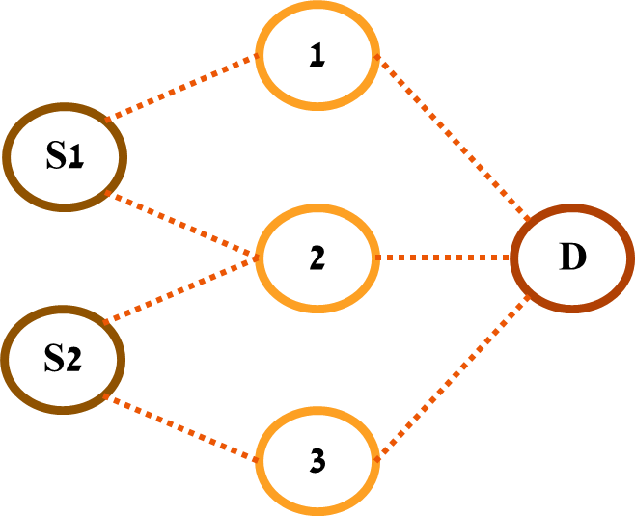
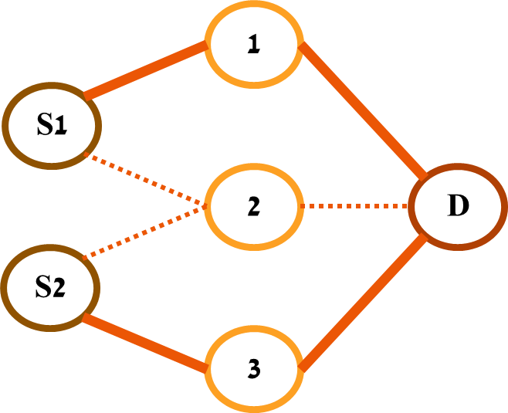
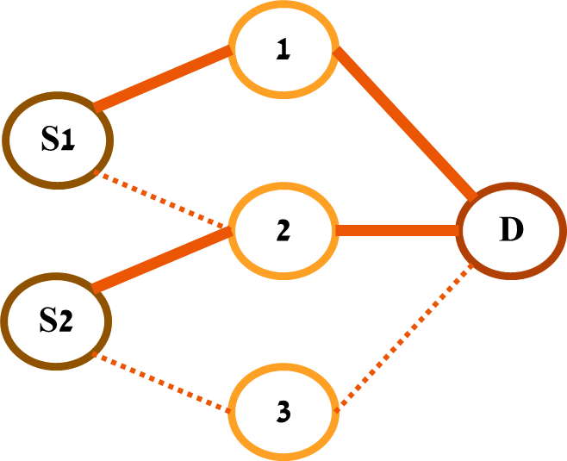
כיצד היעד שולט בפעילות המערכת
שינוי קצבי השידור
הודעת בקרה נשלחת אל צמתי המקורות ובה מצוינים קצבי השידור של המקורות בחריץ הזמן הבא.
שינוי המסלולים הפעילים
הודעת בקרה נשלחת לכל הצמתים ברשת ובה מצוין אילו מסלולים יהיו פעילים בחריץ הזמן הבא.
g1=10
g1=11
g2=10
g2=9
ניתוב: [1,2]
ניתוב: [1,1]

Slide 7
מטרת הפרויקט
מטרתנו היא למצוא את האסטרטגיה הטובה ביותר, עבורה תפוקת הרשת גדולה ככל הניתן, עם איבוד חבילות (lost) קטן ככל האפשר.
נרצה לבנות סימולציה שעבור כל אסטרטגיה שנבחן, תדמה את מה שקורה במערכת בעת פעולתה.
בעזרת הסימולציה נוכל להסתכל על התנהגותה של המערכת לפי האסטרטגיה, ובעזרת התוצאות להשוות בין אסטרטגיות.

Slide 8
עקרונות הפתרון
לוגיקה ראשונה עבור הפתרון-
HDR-Hysteresis Driven Routing
זוהי הלוגיקה שהוצעה במאמר של פרופסור סגל שלמדנו.
לוגיקה זו מתאימה למקרה בו לכל מקור יש בדיוק שני מסלולי ניתוב.
נעדיף לנתב דרך המסלול שיש בו יותר אנרגיה זמינה.
החלפות תכופות בין הניתובים גורמות לבזבוז אנרגיה על הודעות בקרה, ולכן נחליף מסלול רק אם הפרש אנרגיות המסלולים גבוה מסף מסוים.
מעבר מסלולים במקור כלשהו נקרא switch.
בלוגיקה זו קצבי השידור צריכים להיקבע לפני התחלת הסימולציה, ונשארים קבועים לאורך כל הסימולציה.
ראינו שלוגיקה זו אכן מנהלת בצורה טובה את המעבר בין המסלולים, אך היא לבדה לא מספיקה לניהול הרשת.

Slide 9
עקרונות הפתרון
לוגיקה שנייה – Feedback with Danger Zones
זוהי הלוגיקה עבור שינוי קצבי השליחה של המקורות.
שינוי קצב במקור כלשהו נקרא Input shift.
כל shift הוא הקטנה\הגדלה של לכל היותר יחידה אחת בכל מקור.
יש שני סוגים של מקרים בהם אולי נבצע Input shift:
1. במקרה שהוחלט על ביצוע switch בסוף חריץ הזמן הנוכחי:
נתבסס על גודל ה Drift במסלול. ערך זה הוא מעין שיפוע של רמות האנרגיה של המסלול הפעיל.
אם שיפוע האנרגיה שלילי- נוריד את קצב השליחה, ואם השיפוע חיובי- נעלה את הקצב.
כדי למנוע מצב של שינוי מהיר מדי של קצבי השידור, יתבצע shift רק אם הdrift גדול מספיק.

Slide 10
עקרונות הפתרון
לוגיקה שנייה – Feedback with Danger Zones
יש שתי גישות עבור קביעת סף זה:
קובעים באופן שרירותי ערך קבוע לפרמטר סף, ואם ערך הdrift (בערך מוחלט) גדול מערך זה, יתבצע shift מתאים.
מציאת שיערוך של ההשפעה על המערכת של ביצוע Input shift בחריץ הזמן הבא, ואם השערוך מראה שיפור בdrift יתבצע הshift.
2. במקרה שאנרגית המסלול הגיעה לערך קיצון:
אם רמת האנרגיה מאוד קרובה לערך Bmax, המקור לא מנצל מספיק את האנרגיה הזמינה, לכן נגדיל את קצב השליחה ממנו.
אם רמת האנרגיה קרובה מאוד לערך Bmin, זה מצב של high danger : נקטין את קצב השידור של המקור המתאים, כדי להימנע מירידה מתחת לערך Bmin שתגרום לאיבוד חבילות.
אם רמת האנרגיה קרובה לערך Bmin, אך לא נמוכה מדי, זהו מצב low danger: לא נאפשר את הגדלת קצב השידור של המקור, כדי שלא תגרם ירידה ברמת האנרגיה אל מצב high danger.

Slide 11
אסטרטגיות הפתרון שיושמו בסימולציה
בכל הרצה של הסימולציה יש לבחור אחת משלוש האסטרטגיות הבאות:
No Feedback- צומת היעד מחליט בסוף חריץ הזמן איזה מסלול מזוג המסלולים של כל מקור יהיה פעיל בחריץ הזמן הבא. קצב השליחה של כל מקור נקבע בתחילת הסימולציה ונשאר קבוע.
Feedback with Danger Zones-בנוסף להחלטה על המסלולים, צומת היעד מחליט האם יש צורך לשנות את קצב שליחת המידע של המקור.
Estimates- כמו אסטרטגיית Feedback with Danger Zones, אך סף הdrift שמעבר לו יתבצע שינוי בקצב השליחה במקור, משוערך בכל חריץ זמן מחדש כתלות ברמות האנרגיה הנוכחיות.

Slide 12
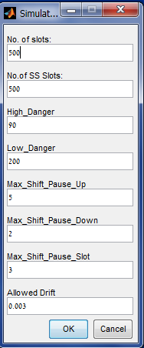
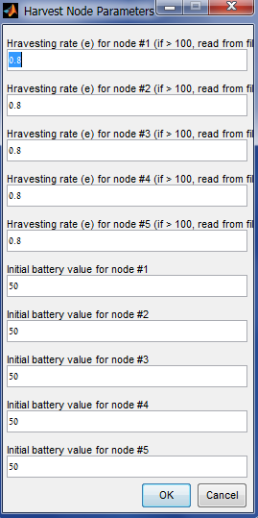
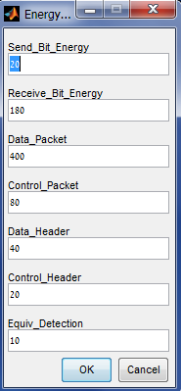
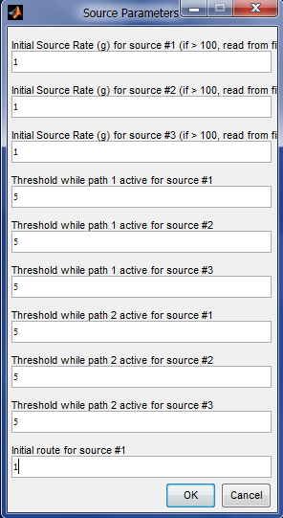
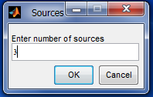
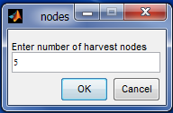
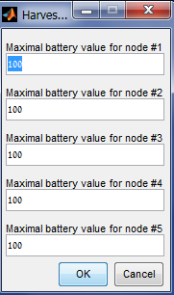
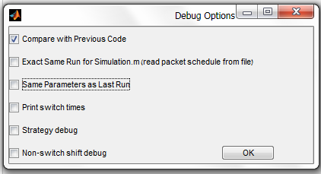
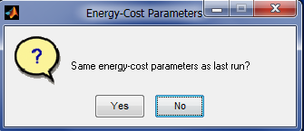
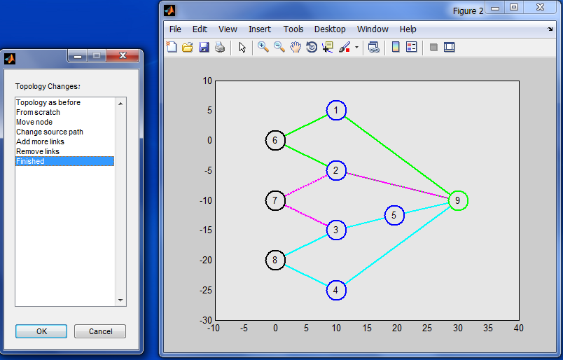
מבנה מערכת הסימולציה
קלט
יצרנו ממשק משתמש עבור הכנסת נתוני הרשת והסימולציה ובחירה בין אפשרויות התוכנה.
שלבי הקלט:
אפשרויות Debug
יצירת טופולוגית הרשת
בחירת אסטרטגיה
הכנסת פרמטרים

Slide 13
מבנה מערכת הסימולציה
ביצוע הסימולציה
הסימולציה מחושבת ע"י ביצוע הפעילויות הבאות לכל חריץ זמן:
סמלוץ התעבורה והאנרגיה ברשת במהלך חריץ הזמן:
הגדרת זמני היציאה של כל החבילות שאמורות להישלח במהלך חריץ הזמן.
חישוב רמות האנרגיה של הצמתים והתפוקה שהתקבלה לאחר שליחת כל חבילות המידע.
חישוב רמות האנרגיה של הצמתים בסוף חריץ הזמן לאחר שליחת הודעות העדכון ליעד.
מימוש אסטרטגית הפעולה שנבחרה:
בדיקת רמות האנרגיה של המסלולים, והחלטה האם יש לבצע switch.
חישוב הdrift באנרגיות המסלולים, והחלטה האם יש לבצע שינויים בקצבי השידור.

Slide 14
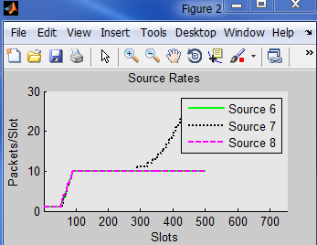
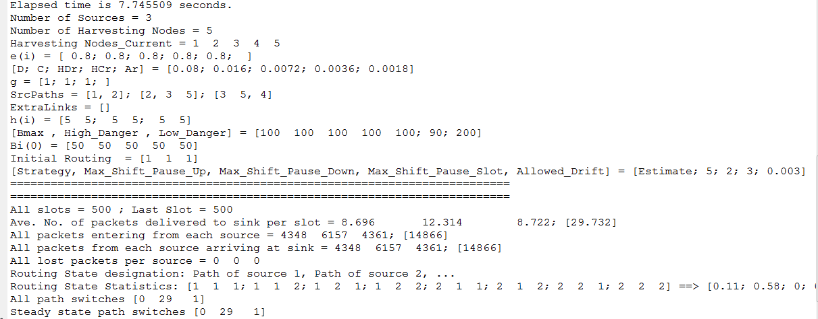
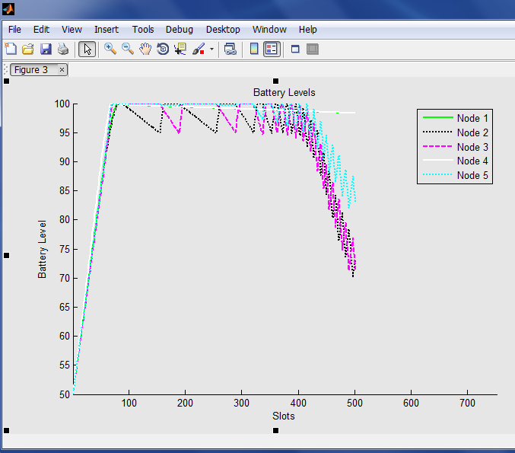
מבנה מערכת הסימולציה
פלט
מערכת הסימולציה מחזירה מספר פלטים המאפשרים לראות את תוצאת הסימולציה.
גרפים:
טופולוגית הרשת
גרף רמות האנרגיה של צמתי הביניים לאורך הסימולציה.
גרף קצבי השידור של המקורות לאורך הסימולציה
סטטיסטיקות
קובץ פלט המכיל את זמני שליחת חבילות המידע, ומידע נוסף על מהלך הסימולציה.

Slide 15
בדיקת מערכת הסימולציה
הבדיקה נעשתה ע"י הרצת מערכת הסימולציה על טופולוגיות שונות וערכי פרמטרים קיצוניים כדי לראות אם ההתנהגות והתוצאות הגיוניות.
בנוסף הרצנו בטופולוגיות שונות אוסף ערכים של מספר פרמטרים עיקריים השייכים לאסטרטגיות הפעולה ובדקנו איך השינוי בהם משפיע על התנהגות הרשת ועל תוצאות ההרצה.

Slide 16
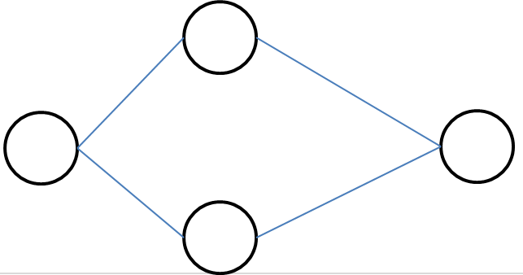
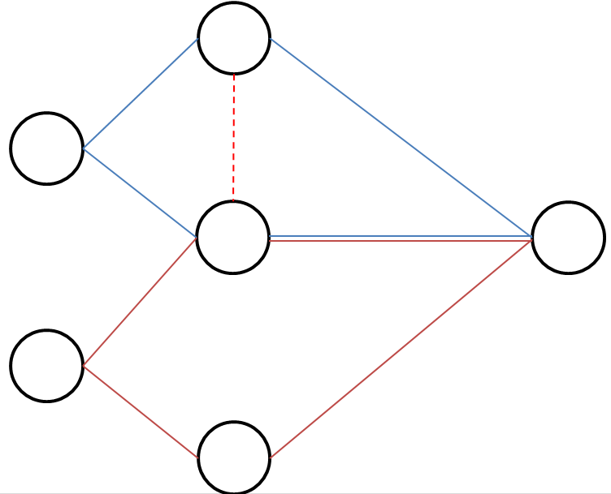
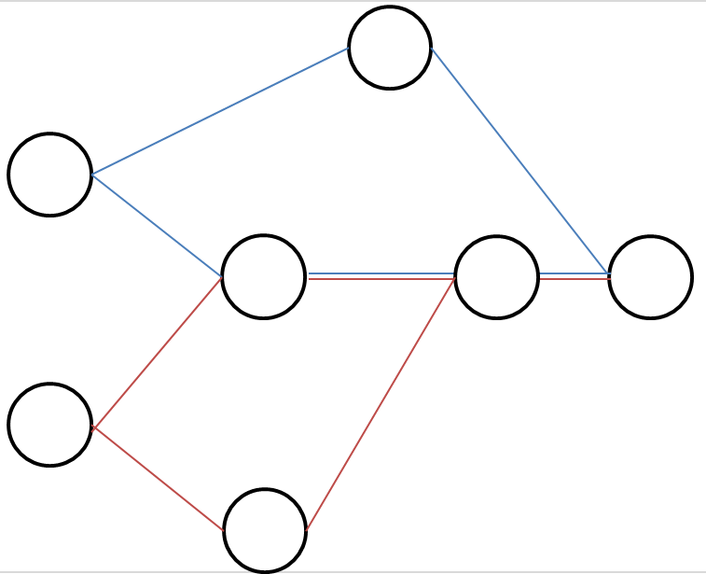
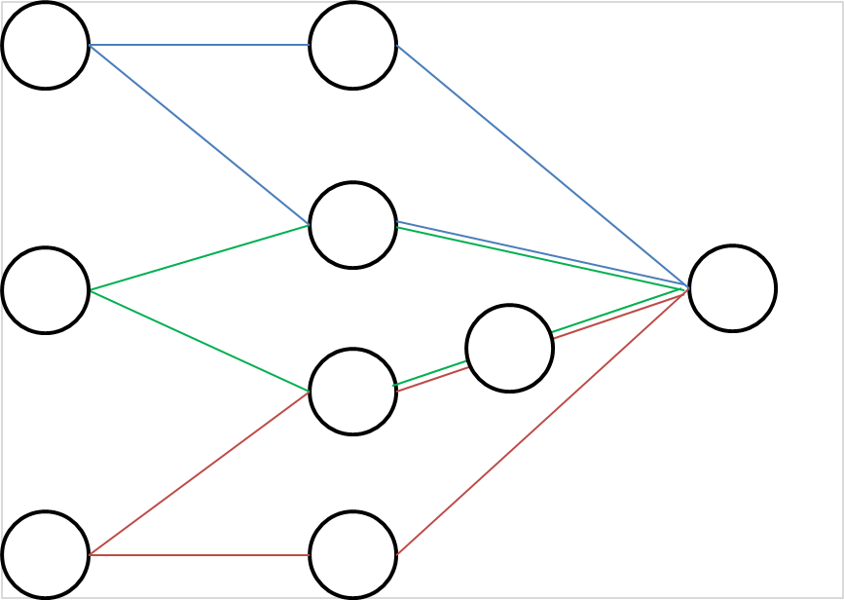
השוואת תוצאות בין אסטרטגיות
scenario | strategy | Throughput per slot | Lost packets per slot
1 source, 2 forwarding | NoFeedback | 17 | 0
 | Feedback with Danger Zones | 15.5474 | 0
 | Estimate | 15.727 | 0
2 sources, 3 forwarding | NoFeedback | 29.2045 | 0.7955
 | Feedback with Danger Zones | 27.1856 | 0
 | Estimate | 27.3143 | 0
2 sources, 4 forwarding | NoFeedback | 20.0216 | 9.9784
 | Feedback with Danger Zones | 19.8137 | 0
 | Estimate | 19.9066 | 0
3 sources, 5 forwarding | NoFeedback | 37.849 | 7.151
 | Feedback with Danger Zones | 37.7114 | 0
 | Estimate | 37.9375 | 0

Slide 17
תוצאות ומסקנות
מהרצות הסימולציה שעשינו במהלך כל הסמסטר למדנו על האסטרטגיות השונות, ועל התאמתן לרשתות שעסקנו בהן.
אסטרטגית No Feedback- נוחה למידול מתמטי בטופולוגיות פשוטות בהנתן הנחות מסוימות, אך חלשה בביצועים בטופולוגיות מורכבות ומושפעת מאוד מפרמטרי המערכת.
שימוש ביכולת השליטה על קצב השידור (הוספת הFeedback) משפרת את התפוקה של המערכת, ואת היכולת שלה להימנע מאיבוד חבילות.
אסטרטגית Estimatesלרוב נותנת תפוקה טובה יותר מאסטרטגית הFeedback האחרת. כנראה פרמטר סף ל drift שתלוי בהתנהגות הנוכחית של המערכת עדיף על פרמטר בעל ערך קבוע.

Slide 18
אפשרויות להמשך פיתוח המערכת
בפרויקט זה התמקדנו במקרים פרטיים מתוך הטופולוגיות של רשתות החיישנים שעסקנו בהן. ניתן בהמשך להרחיב את הסימולציה כך שתכלול יותר מקרים:
טופולוגיות בהן יש יותר משני מסלולי ניתוב אפשריים למקור מידע.
טופולוגיות בהן יש יותר מצומת יעד אחד.
רשתות חיישנים בהן גם צמתי המקור הם בעלי אספקת אנרגיה מוגבלת (כמו צמתי הביניים).
מערכות בהן מסלולי ניתוב המידע אינם מוגדרים מראש, וצומת היעד קובע את מסלולי הניתוב תוך כדי פעולת המערכת.

Slide 19
שאלות?
תודה על ההקשבה!

